Slide 1
Онлайн-сервисы машинного перевода.
Характеристика компьютерной программы PROMT

Slide 2
Сегодня Интернет предлагает более 100 онлайн-сервисов по переводу, отличающихся по своим функциональным возможностям и качеству предоставляемых услуг.
Онлайн-переводчики представляют собой системы машинного перевода, позволяющие пользователю переводить объемные тексты или веб-сайты и предоставляющие на выходе более или менее связный текст.

Slide 3
Чтобы прибегнуть к помощи того или иного переводчика, действующего в режиме онлайн, как правило, требуется выполнить 3 несложных действия:
► ввести исходный текст в соответствующее окно онлайн-переводчика
► указать необходимую языковую пару и тематику (при наличии такой опции)
► нажать на кнопку «Перевести/Translate».
В течение нескольких секунд программа предоставит готовый перевод введенного текста.

Slide 4
Положительные характеристики онлайн-переводчиков:
► высокая скорость перевода
► нет необходимости устанавливать специальные программные средства.
Отрицательная характеристика онлайн-переводчиков:
► низкое качество полученного перевода, поэтому смысл переведенного текста не всегда понятен без последующего редактирования.

Slide 5
Программисты и разработчики онлайн-переводчиков говорят о наступлении времен, когда будут главенствовать машинные переводы, тогда как лингвисты и переводчики твердят о постепенном ухудшении качества предоставляемых переводов, объясняя это именно массовым применением программ машинного перевода.

Slide 6
Истинная причина получения некачественных переводов кроется в неспособности программ машинного перевода учитывать экстралингвистические факторы.
Еще ни одна технология не выдерживала сравнения с теми алгоритмами перевода и многочисленными трансформациями, которым учат живых переводчиков в школах и вузах
Для качественного улучшения сервисов онлайн-перевода необходимо снабдить подобные ресурсы фоновыми знаниями и научить их правильно обращаться с заложенным багажом знаний.

Slide 7
Сегодня разработками программ машинного перевода занимаются многие компании, однако на мировом рынке лидируют продукты двух организаций – зарубежная компания Systran и российская компания ПРОМТ.
В число других крупных производителей входят Linguatec и Langenscheidt (Германия), Transparent Language, Babylon, Translation Experts (США), японо-тайская компания Asia Online и др.

Slide 8
Наиболее популярные онлайн-сервисы, доступные современным пользователям сети Интернет:
► Translate.ru (онлайн-переводчик компании ПРОМТ)
► SYSTRANet (Systran)
► Google Trnslate (Google)
► Free Translation (SDL)

Slide 9
► Babel Fish (Systran)
► Worldlingo (Systran)
► InterTran (Translation Experts Limited)
► ImTransator (Smartlink Corp)
► Tranlslate Online.ua
► Windows Life Translator (Microsoft)

Slide 10
1. Translate.ru (PROMT) (http://www.translate.ru)
Абсолютный лидер на российском рынке услуг онлайнового перевода (сервис существует с 1998 г.)
Онлайн-переводчик ПРОМТ поддерживает семь европейских языков (английский, русский, итальянский, немецкий, испанский, португальский и французский) и осуществляет переводы в 25 направлениях.
При переводе специализированных текстов можно выбрать определенную тематику. Кроме того, после регистрации пользователь может выбрать дополнительные настройки.
Недостаток программы – ограничение объема вводимого текста до 500 знаков.

Slide 11
Также возможен:
► перевод web-страниц
► электронных сообщений (e-mail)
► WAP (перевод отдельных слов для мобильных пользователей).
Дополнительные удобства:
► виртуальная клавиатура
► проверка орфографии
► настройка транслитерации незнакомых слов и перекодировки кириллицы
► различные возможности работы с готовым переводом.

Slide 12
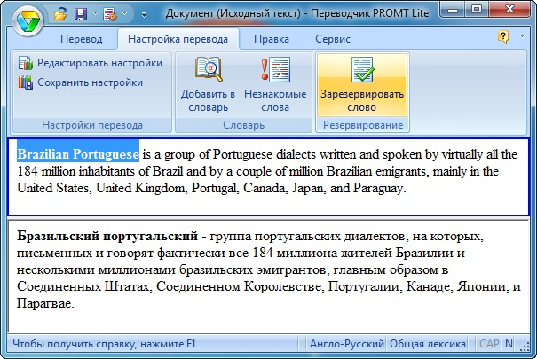
Работа с текстом в программе ПРОМТ

Slide 13
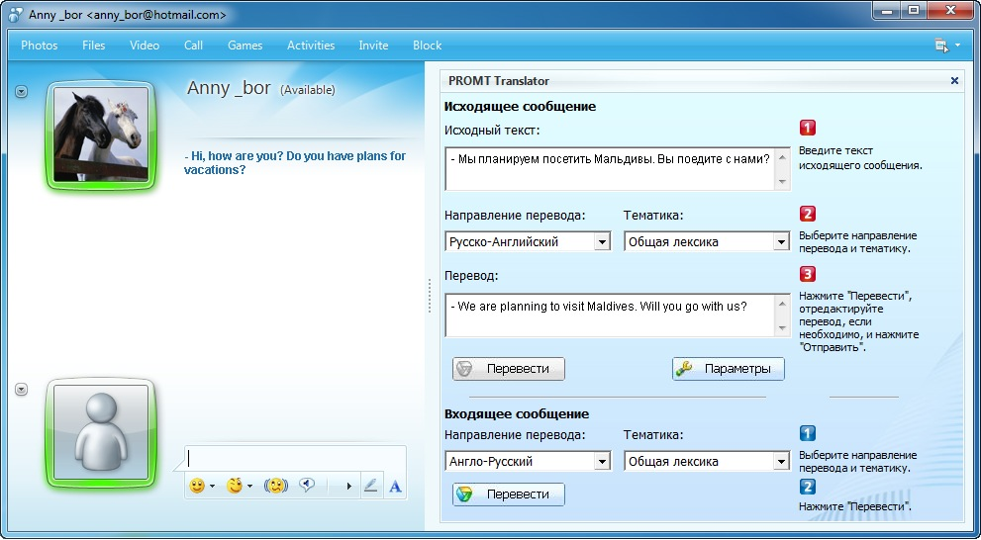
Перевод сообщений в программе ПРОМТ

Slide 14
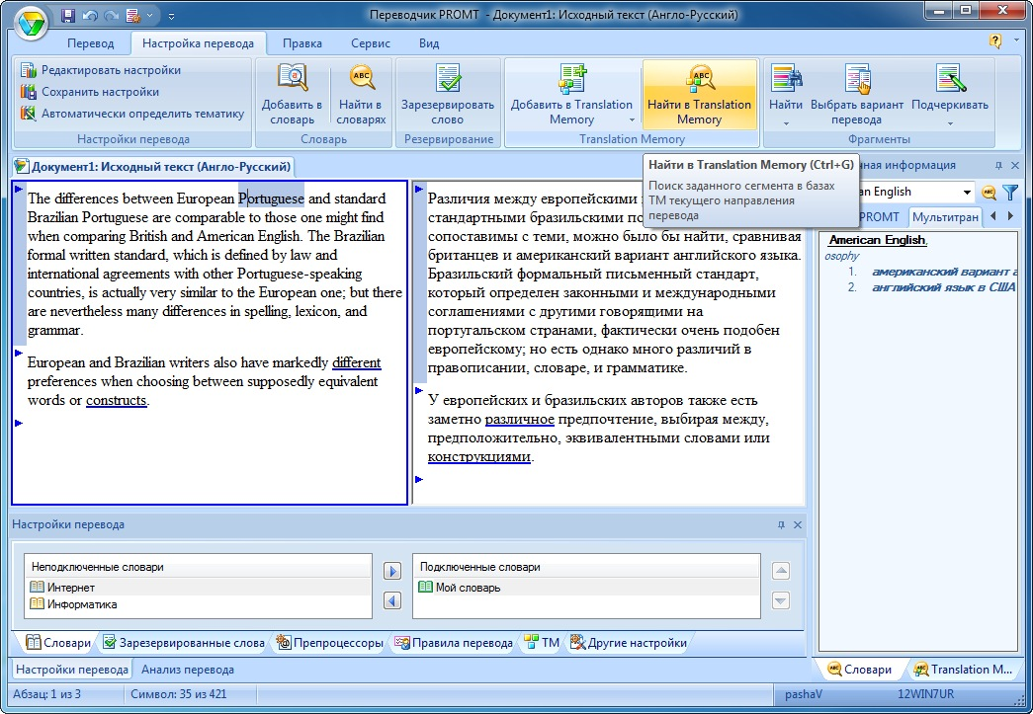
Создание базы выполненных переводов

Slide 15
2. SYSTRANet (http://www.systranet.com/)
Сервис онлайн-перевода, предлагаемый американской компанией Systran.
Онлайн-перевод текста этого сервиса поддерживает 15 языков. В общей сложности, данный переводчик осуществляет переводы в 53 языковых направлениях.
SYSTRANet также осуществляет переводы веб-страниц, а также файлов с расширениями .txt, .htm, .rtf.
Также пользователю предлагается опция выбора тематических словарей или создания собственного словаря.

Slide 16
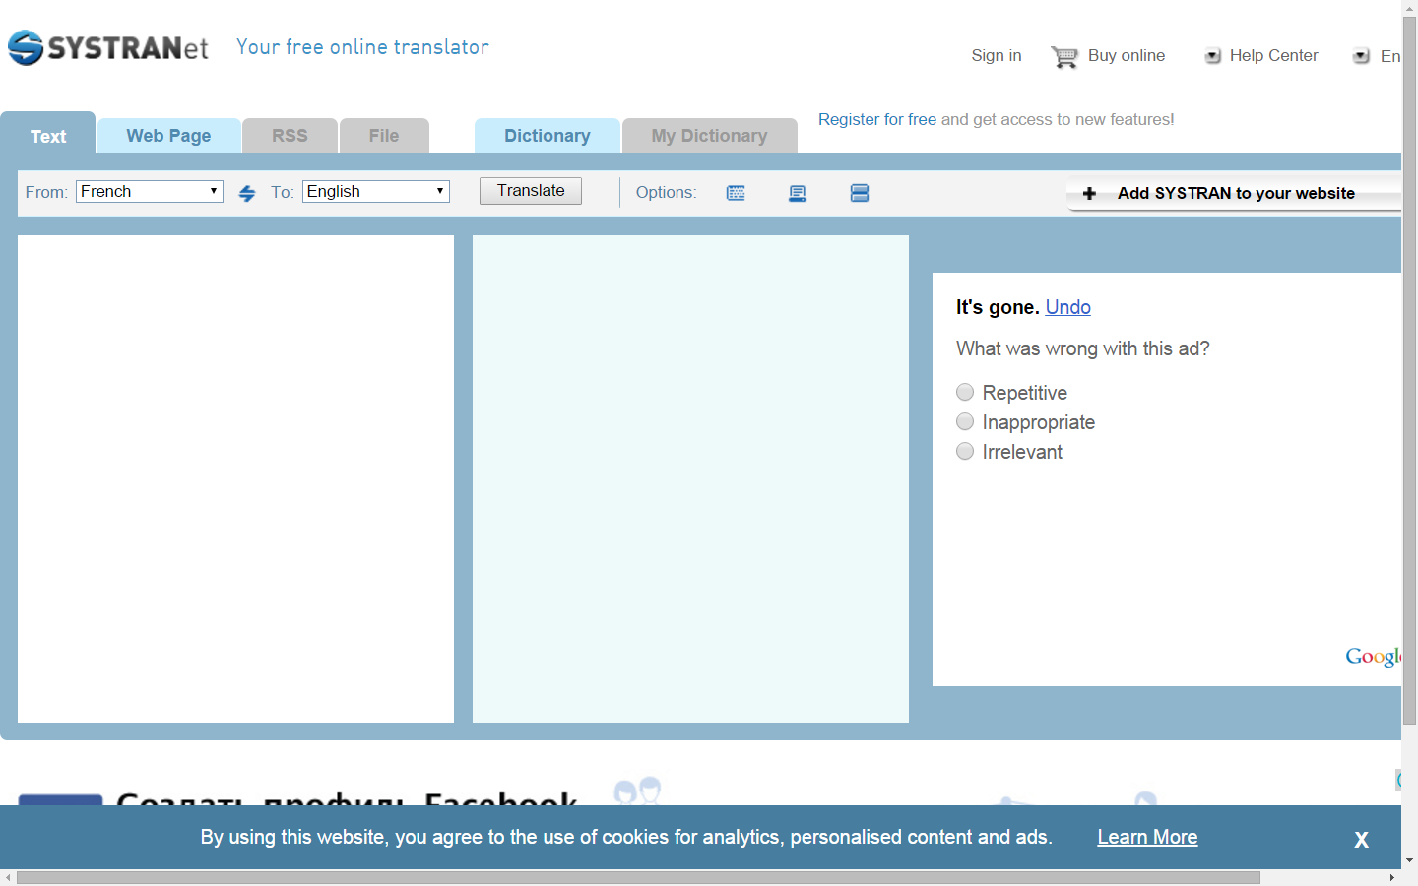
Программа Systran

Slide 17
3. Google Translate (http://translate.google.ru/)
Сервис представляет собой онлайн-переводчик текстов и веб-страниц, который является одним из элементов поисковой системы Google. Данный онлайн-переводчик работает с 51 языком и осуществляет перевод в 2250 языковых направлениях.
При переводе отдельных слов программа функционирует как онлайн-словарь и предлагает все возможные варианты перевода, разбивая все слова по частям речи.

Slide 18
При переводе труднопроизносимого слова программа предлагает пользователю выбрать опцию «Показать транслитерацию», которая осуществляет написание данного слова средствами расширенной латиницы.
Google осуществляет перевод веб-страниц, а также позволяет найти веб-сайты на языке пользователя по переводу слова или предложения.
По функциональным возможностям онлайн-переводчик Google является самым универсальным в ряду других онлайн-переводчиков.

Slide 19
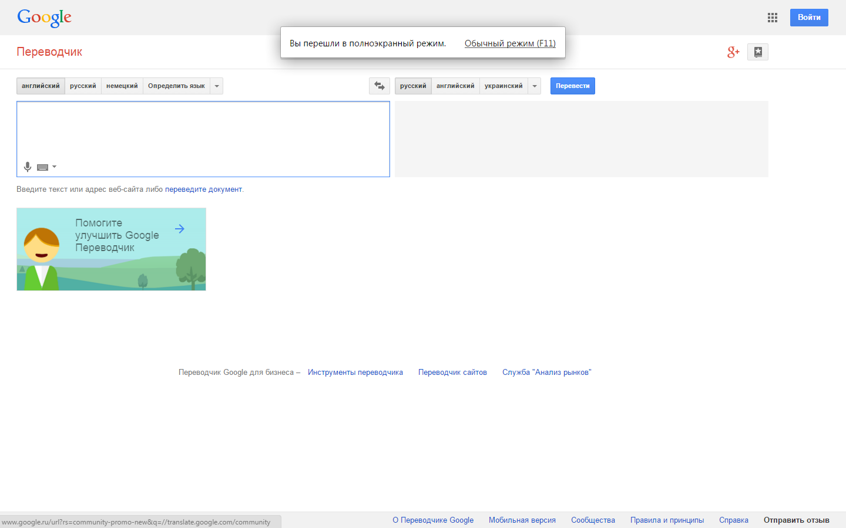
Рабочее окно сервиса Google Translate

Slide 20
4. Free Translation (www.freetranslation.com)
Сервис поддерживает 32 языка. Осуществляет переводы в 86 языковых направлениях. Большая часть переводов выполняется с английского языка. Онлайн-переводчик Free Translation выполняет также переводы web-страниц.
Дополнительные опции по улучшению качества переводов доступны исключительно членам FreeTranslation Platinum Club.
Онлайн-сервис Free Translation также предлагает платную услугу по профессиональному переводу квалифицированного переводчика.

Slide 21
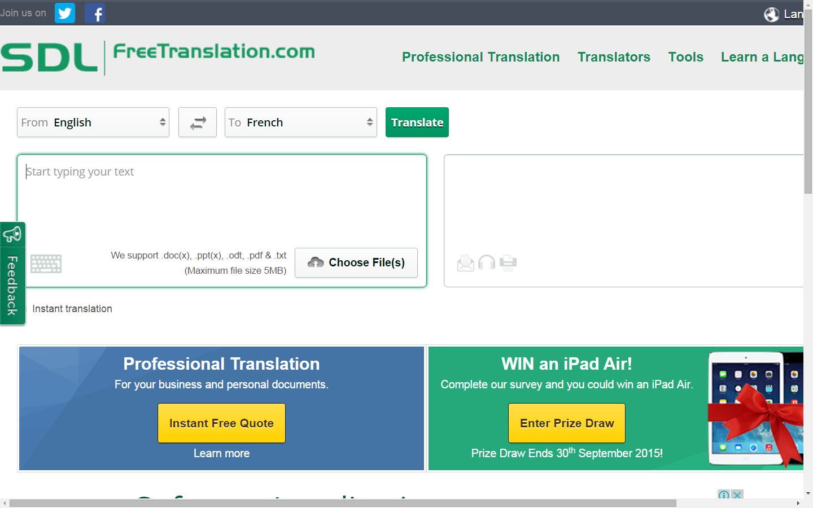
Рабочее окно сервиса Free Translation

Slide 22
5. Babel Fish (babelfish.yahoo.com)
Сервис Babel Fish использует технологию перевода Systran и осуществляет перевод текстов онлайн объемом до 150 слов и веб-сайтов в 38 языковых направлениях.
Babel Fish ограничивает объем текста до 5 Кбайт (приблизительно 800 слов), данное ограничение сохраняется и при переводе web-страниц.
Качество переводов, выполняемых Babel Fish, сравнимо с качеством переводов онлайн от Google Translate. При переводе в данной программе обычно теряется разбивка на абзацы.

Slide 23
6. Worldlingo
Поддерживает 32 языка и позволяет выполнить перевод текстов онлайн объемом до 500 слов. Также представлено 20 специализированных тематик и ввод специальных символов, характерных для каждого языка.
Кроме перевода сайтов и текстов данный онлайн-переводчик также выполняет перевод текстовых файлов и электронных сообщений.
При переводе файлов можно загружать документы любого размера. Имеющиеся ограничения можно снять за определенную плату.

Slide 24
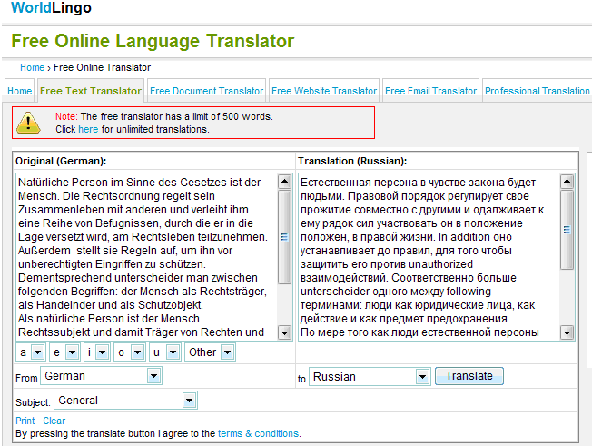
Сервис Worldlingo

Slide 25
7. InterTran (www.tranexp.com:2000/Translate)
Онлайн-переводчик поддерживает 27 языков перевода. Текст для перевода можно вводить на любом из этих языков.
Недостаток – сервис переводит только тексты и не позволяет выбрать специализированные словари при переводе текста определенной тематики.

Slide 26
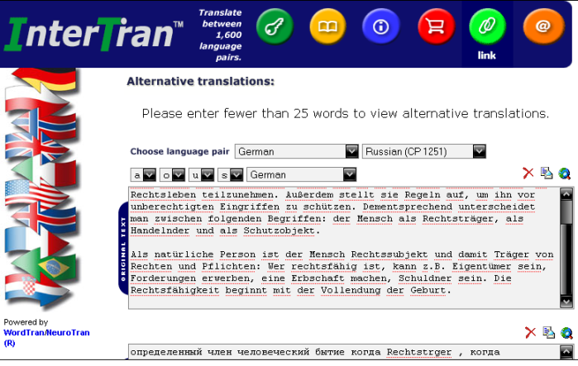
Онлайн-переводчик InterTran

Slide 27
8. Im Translator (http://translation.imtranslator.net)
Онлайн-сервис Im Translator выполняет перевод в 19 языковых направлениях.
К дополнительным функциональным возможностям относятся наличие электронного словаря и программы для проверки орфографии. Однако данный переводчик не предлагает пользователю опцию подключения тематических словарей.

Slide 28
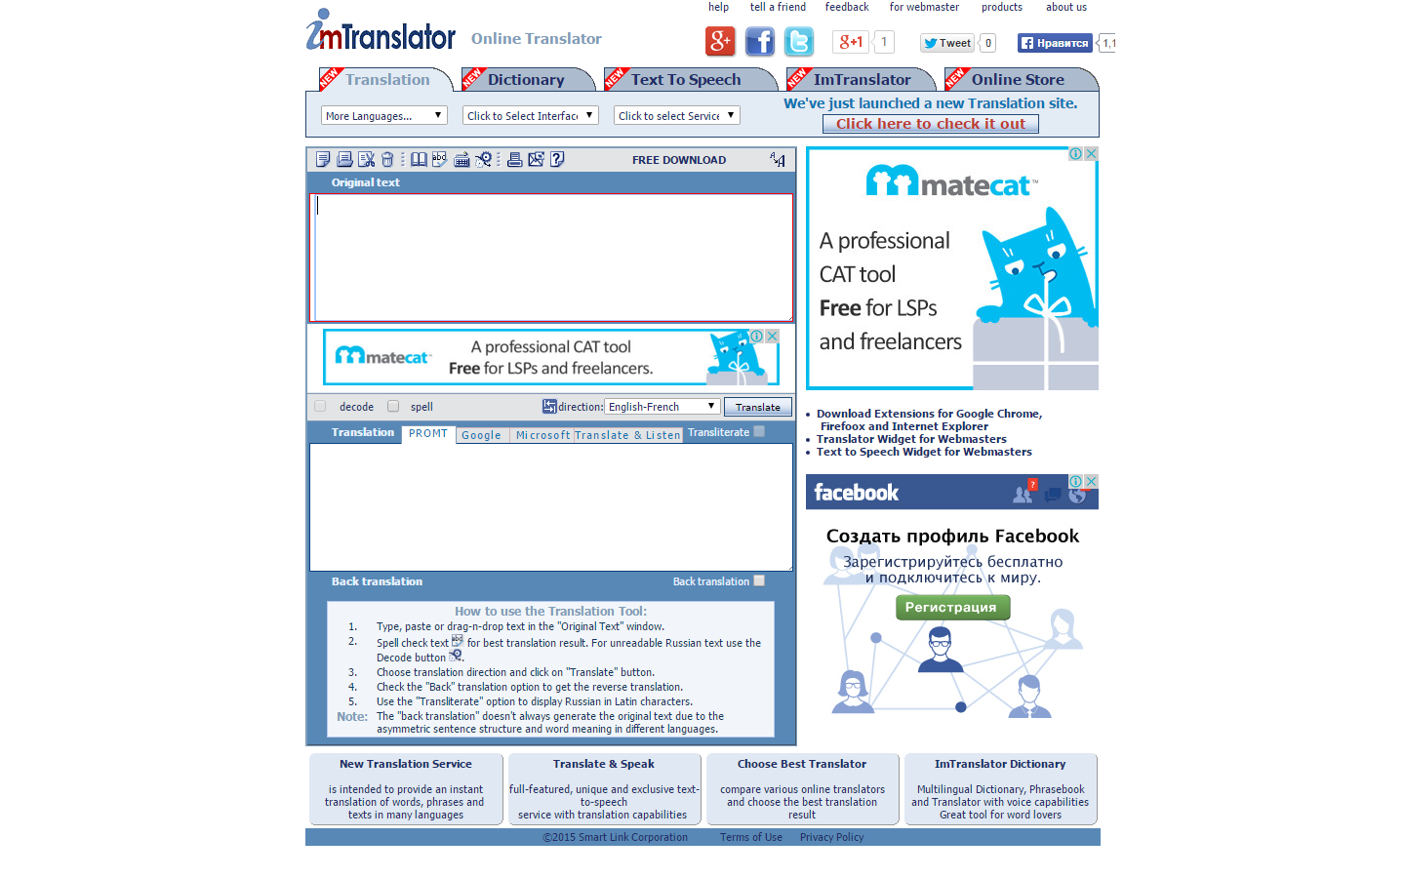
Рабочее окно сервиса Im Translator

Slide 29
9. Translate Online.ua (http://pereklad.online.ua/)
Украинский сервис, который поддерживает 7 языков и позволяет переводить тексты до 1 кб (можно ввести большой абзац из любого текста) в 42 языковых направлениях.
Переводчик предлагает выбрать соответствующую тематику текста: авто, бизнес, интернет, общий, право и техника.
Имеется очень полезная функция – непосредственно под окном для ввода текста расположен небольшой удобный словарь.

Slide 30
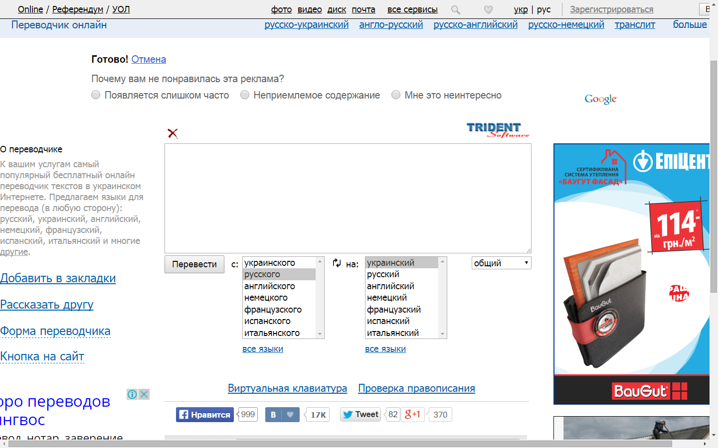
Ресурс Translate Online.ua

Slide 31
10. Windows Live Translator (www.microsofttranslator.com)
Данный онлайн-переводчик практически не отличается от стандартных онлайн-переводчиков. Поддерживает 19 языков. Использует переводческую технологию компании Microsoft и Systran.
Удобство этого сервиса – русскоязычный интерфейс, устанавливаемый автоматически, в зависимости от IP.
Однако в режиме перевода текста можно загружать тексты объемом только до 500 символов.

Slide 32
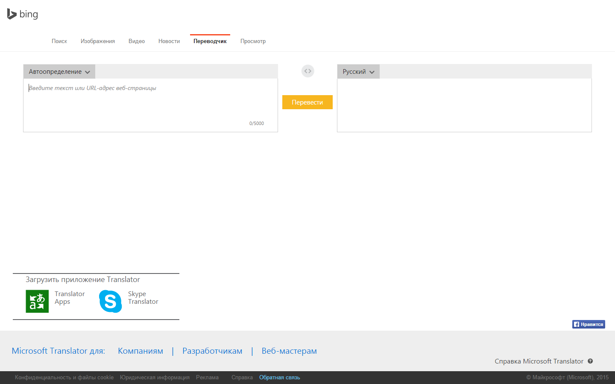
Онлайн-переводчик Windows Live Translator

Slide 33
Неоспоримым преимуществом онлайн-переводчиков является их доступность в любое время и в любом месте, где имеется доступ к Сети, а также высокая скорость выполнения переводов.
Важно помнить, что системы машинного перевода в настоящее время функционируют преимущественно не как равноценная альтернатива переводчикам-профессионалам, а для того, чтобы помочь современным участникам межкультурной коммуникации и многоязычного информационного обмена преодолеть языковые барьеры, обусловленные незнанием иностранных языков.

Slide 34
Промт - программа машинного перевода

Slide 35
Клиентами PROMT являются более 10 000 компаний мира и миллионы частных пользователей. Решения PROMT упрощают и ускоряют работу с иноязычными документами, дают доступ к информации на разных языках, предоставляют широкий спектр инструментов для работы с терминологией.

Slide 36
Особенности программы ПРОМТ
► программы легко развертываются (на сервере компании или на сервере PROMT)
► новые рабочие места подключаются мгновенно
► компания PROMT обеспечивает техподдержку, настройку, обучение IT-специалистов
► сотрудникам достаточно 5-минутного инструктажа для пользования программой
► секретные сведения не выходят за стены компании

Slide 37
► кнопка перевода встраивается в популярные программы – Word, Outlook, Skype, различные браузеры и т. д.
► при переводе сохраняется форматирование документов
► возможен перевод различных типов текстов – договоров, новостей, аналитики, спецификаций и т. д.
► в стандартных решениях поддерживается 47 языковых пар, в индивидуальных – возможен перевод с любого языка на любой.

Slide 38
Способы настройки системы PROMT
Коллекции словарей PROMT предназначены для перевода тематических текстов, содержащих специализированную лексику. Настраивая программу для перевода, подключите словари, входящие в ее состав. При подключении нескольких словарей необходимо указать их приоритет (чем больше в словаре терминов по тематике переводимого текста, тем выше в списке должен находиться этот словарь).

Slide 39
Чтобы подключить словари, выберите вкладку Словари, в списке Неподключенные словари выделите один или несколько словарей, нажмите кнопку > или выберите команду Подключить в контекстном меню.
Система PROMT предусматривает дополнительную возможность обращения к онлайновым словарям Multitran для выбора наиболее подходящего варианта перевода.

Slide 40
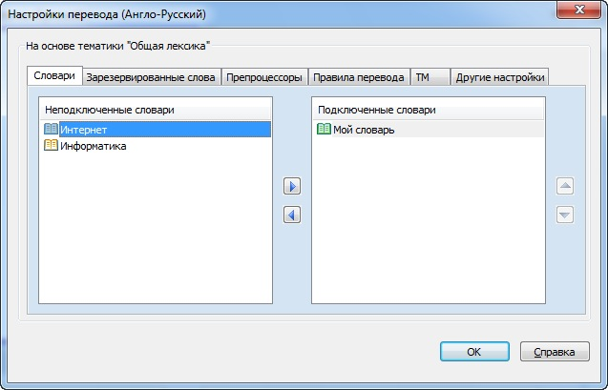
Настройки перевода программы ПРОМТ

Slide 41
Создание и редактирование собственных словарей
Для получения оптимального качества перевода рекомендуется заносить слова и словосочетания с подходящими вариантами перевода в пользовательский словарь.
Существует 2 режима ввода слов и словосочетаний в словарь:
► Простой (во всех системах PROMT, кроме PROMT 4U)
► Расширенный (есть только в системах PROMT Professional, PROMT Freelance и PROMT LSP).

Slide 42
Работая в Простом режиме, нужно ввести только перевод слова, минимально необходимую информацию о вводимом слове система определит автоматически.
Расширенный режим редактирования словарной статьи предназначен для более опытных пользователей, которые предпочитают самостоятельно указывать основные грамматические характеристики слова.

Slide 43
Чтобы добавить слово (словосочетание) в имеющийся пользовательский словарь или создать новый словарь, воспользуйтесь командой Редактировать словари на вкладке Настройка перевода.

Slide 44
Резервирование слов
Эта функция необходима при работе со словами, не требующими перевода (имена собственные, аббревиатуры, различные наименования (Windows, Apple) и др.). Они заносятся в список зарезервированных слов и выводятся в тексте перевода символами исходного языка либо транслитерируются.
Чтобы сформировать список слов (словосочетаний), которые нужно исключить из перевода, можно выбрать на вкладке Зарезервированные слова команду Добавить контекстного меню (клавиша Insert).

Slide 45
Пример | Перевод без резервирования слов | Перевод с применением резервирования слов
I have read this article in Vogue magazine. | Я прочитал эту статью в журнале Моды. | Я прочитал эту статью в журнале Vogue.

Slide 46
Транслитерация слов
Представление слов одного языка символами другого языка. Например, при переводе с русского на английский фамилия Иванов будет представлена латинскими буквами как Ivanov.
Чтобы включить режим транслитерации незнакомых слов на вкладке Настройка перевода в команде Зарезервировать слово установите соответствующий флажок.

Slide 47
Пример | Перевод без транслитерации | Перевод с применением транслитерации
Гостиница находится напротив станции метро "Гостиный двор". | The hotel is opposite to metro station "Гостиный двор". | The hotel is opposite to metro station "Gostinyj dvor".

Slide 48
Использование правил перевода
Набор функций, позволяющих выбрать вариант перевода некоторых языковых конструкций.
Например, для англо-русского направления можно выбрать вариант перевода местоимения "you" как Вы, вы или ты, а также выбрать род (мужской или женский) для перевода местоимения "I" в прошедшем времени.
С помощью правил перевода можно выбрать вариант английского языка (Великобритания или США), указать вариант использования неопределенного артикля, выбрать прошедшее время для перевода глаголов совершенного вида и т.д.

Slide 49
Чтобы настроить правила перевода, выберите группу команд Правила перевода во вкладке Настройка перевода.
Предложение, в котором "I" - местоимение женского рода | Перевод без подключения правил перевода | Перевод с указанием женского рода для перевода местоимения "I"
I received your letter two days ago. | Я получил Ваше письмо два дня назад. | Я получила Ваше письмо два дня назад.

Slide 50
Подключение баз Translation Memory (TM)
Сохраняя выполненные переводы в базу Translation Memory, пользователь может использовать уже готовые фрагменты перевода, накопленные в базе, и не переводить вновь ранее переведенные фрагменты.
При последующих переводах повторяющихся или похожих текстов система автоматически подберет необходимый вариант перевода из числа сохраненных в базе TM.
Можно создавать базы ТМ самостоятельно или использовать уже имеющиеся в PROMT базы "Бизнес", "Идиомы".

Slide 51
Чтобы подключить базы ТМ, выберите вкладку Настройка перевода и в группе ТМ, нужно установить флажок Использовать TM.

Slide 52
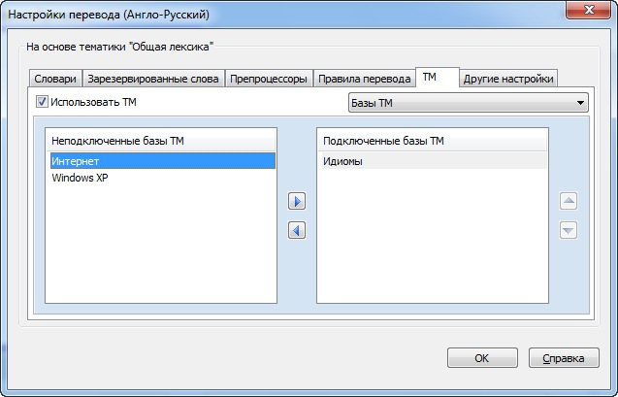

Slide 53
Показ вариантов перевода для многозначных слов
Функция, позволяющая выбрать наиболее корректный вариант перевода для слов, имеющих несколько значений. Такие слова выделяются в тексте подчеркиванием. На выбор система может показывать дополнительные варианты перевода в скобках или отображать только тот вариант перевода, который стоит первым в списке переводов для данной словарной статьи.
Чтобы все активные переводы отображались в тексте, нужно установить флажок Показывать варианты перевода на вкладке Другие настройки панели Настройки перевода.

Slide 54
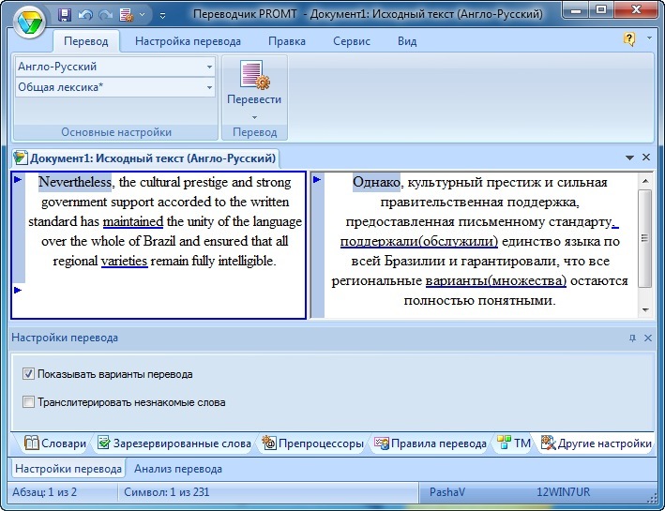

Slide 55
Создание тематики
Возможность сохранения комплекса настроек системы для работы с текстами из определенной предметной области.
В процессе перевода текста вы можете создать собственный комплекс настроек системы PROMT, обеспечивающие необходимое качество перевода.
Полученный комплекс настроек можно сохранить и использовать в дальнейшей работе с текстами данной тематики, не настраивая систему каждый раз заново.
Сохраненные настройки можно впоследствии дополнительно отредактировать.

Slide 56
Для удобства пользователя система уже настроена для перевода наиболее популярных тематик, что сокращает время на ее настройку и перевод текстов по данным тематикам.
Чтобы сохранить настройки в виде тематики, выберите команду Редактировать тематики на вкладке Настройка перевода.

Slide 57
